Slide 1
INTRODUCCIÓN A LA NUBE PÚBLICA — TEMA 4: ALTA DISPONIBILIDAD, ESCALADO Y ENTREGA DE CONTENIDO
DNS, HTTPS y distribución de contenido
Tema 4 — Alta disponibilidad, escalado y entrega de contenido

Slide 2
DNS, HTTPS y distribución de contenido
Ya se repone sola, pero le falta identidad
Una aplicación con balanceador y escalado ya se repone si una instancia falla y escala si sube el tráfico, pero sigue viviendo detrás de una URL genérica de AWS, sin HTTPS propio.
Lo que le añades hoy
Dominio propio
HTTPS en el borde
CDN
Un nombre con el que confiar
Conexión cifrada garantizada
Contenido cerca de cada visitante
Se cierra otro punto único de fallo: depender de una única forma de entrar, sin nombre, sin cifrado y sin acercamiento al usuario.
Introducción a la Nube Pública — Tema 4: DNS, HTTPS y distribución de contenido

Slide 3
DNS gestionado: una agenda repartida en cuatro papeles
El DNS traduce un nombre en una dirección IP — una agenda de contactos gigante, repartida por internet, donde cada papel solo sabe una parte.
Quién | Qué papel tiene
Resolver recursivo | Pregunta en tu lugar, saltando de servidor en servidor. Normalmente el de tu operador o tu sistema operativo.
Servidor raíz | La cima del sistema DNS. No conoce direcciones, pero sabe qué servidor lleva cada terminación (.com, .org...).
Servidor de .com (TLD) | Responsable de un dominio de primer nivel. Sabe qué servidor lleva cada dominio registrado bajo él.
Servidor autoritativo | El único que guarda los registros reales — el papel que cumple Route 53 para tus zonas.
Introducción a la Nube Pública — Tema 4: DNS, HTTPS y distribución de contenido

Slide 4
La cadena completa de preguntas
Tu ordenador solo le habla al resolver recursivo — es él quien sube la cadena
Tu ordenador
pregunta
→
Resolver recursivo
pregunta a la raíz
→
Servidor raíz
indica .com
→
Servidor .com
indica Route 53
→
Route 53
responde la IP
Cada escalón, salvo el último, no contesta la pregunta: solo indica a quién preguntar después. Solo el servidor autoritativo conoce de verdad la dirección. Casi nunca ves esta cadena completa: tu proveedor o tu sistema operativo ya guardan en caché las respuestas más frecuentes.
Introducción a la Nube Pública — Tema 4: DNS, HTTPS y distribución de contenido

Slide 5
Registros DNS: a qué apunta cada tipo
Dentro de tu zona defines registros: entradas que traducen un nombre en algo conectable
Tipo | Traduce a | Cuándo lo usas
A | Una dirección IP | Apuntar directamente a un recurso con IP fija
CNAME | Otro nombre de dominio | Apuntar a un recurso de AWS con nombre propio
Alias (Route 53) | Un recurso de AWS, sin coste añadido | Apuntar a un balanceador o una CDN — la opción recomendada
Por qué un registro Alias y no un CNAME hacia el balanceador
El balanceador no tiene IP fija, así que un A no sirve. Un CNAME funcionaría, pero Alias hace lo mismo sin coste de consulta extra y sin la limitación del nombre raíz del dominio. Es lo que usas en la Actividad 4.2.
Introducción a la Nube Pública — Tema 4: DNS, HTTPS y distribución de contenido

Slide 6
Políticas de enrutamiento
Route 53 no solo traduce nombres — puede comprobar si un destino está sano y decidir a cuál responder según una política.
Política | Qué decide | Ejemplo de uso
Simple | Siempre el mismo destino | Un solo balanceador, sin alternativas
Latencia | El destino que responda más rápido al usuario | Varias regiones, cada una sirve a los más cercanos
Geolocalización | El destino según el país o continente | Contenido distinto según la zona geográfica
Conmutación por error | El principal, y solo si falla, el secundario | Alta disponibilidad a nivel de DNS
Latencia reparte tráfico constantemente entre destinos; conmutación por error usa siempre el principal y solo pasa al secundario si falla — una reparte, la otra sustituye.
Introducción a la Nube Pública — Tema 4: DNS, HTTPS y distribución de contenido

Slide 7
Certificados gestionados y HTTPS en el borde
AWS Certificate Manager (ACM) emite y renueva certificados de forma gestionada. Antes de emitirlo, valida por DNS: te da un CNAME con un valor único, y en cuanto lo detecta en tu zona, emite el certificado.
🌐 Cliente
HTTPS →
⚖️ Balanceador
(certificado ACM)
⚖️ Balanceador
(certificado ACM)
HTTP interno →
⚙️ Aplicación
El certificado se instala en el balanceador, no en cada instancia. De ahí hacia dentro puede seguir siendo HTTP normal, porque ese tramo ya no sale nunca a internet — cifra el tramo que de verdad viaja por una red que no controlas.
Introducción a la Nube Pública — Tema 4: DNS, HTTPS y distribución de contenido

Slide 8
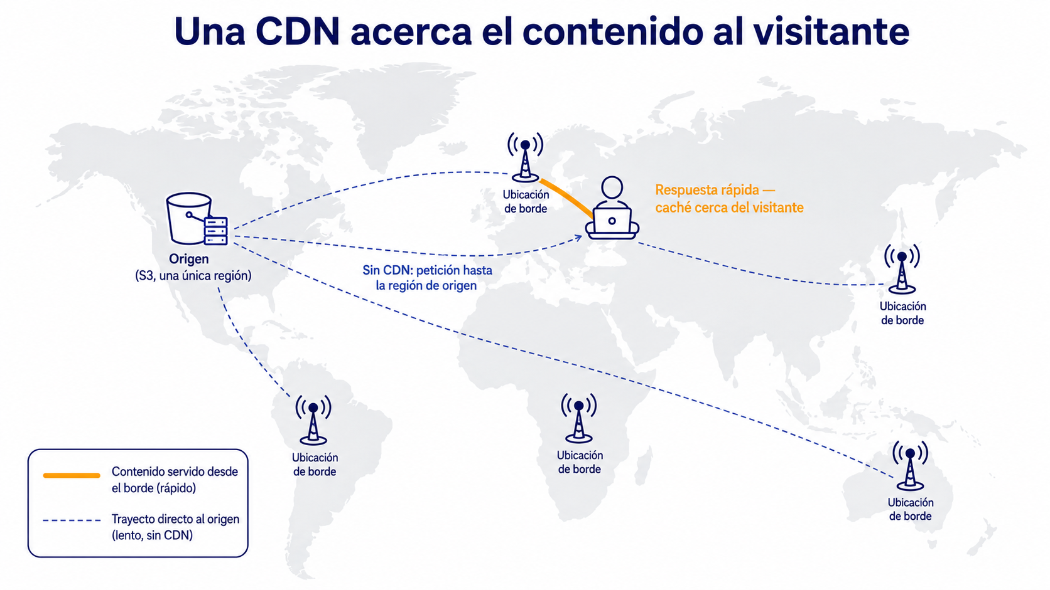
CDN: acercando el contenido al visitante
Una CDN guarda copias de tu contenido estático en ubicaciones de borde repartidas por el mundo, para que un visitante lejano no espere a que la petición viaje hasta tu región y vuelva.
El visitante cercano a la región apenas nota la CDN; el visitante lejano es quien más gana con ella.
Introducción a la Nube Pública — Tema 4: DNS, HTTPS y distribución de contenido

Slide 9
CloudFront: la CDN gestionada de AWS
Le indicas el origen, y CloudFront hace el resto
Un bucket S3, un balanceador, prácticamente cualquier servidor HTTP. CloudFront replica el contenido en sus ubicaciones de borde, gestiona TTL e invalidación desde la consola o por CLI, y añade HTTPS automático con su propio dominio y certificado.
CloudFront en el Learner Lab
Algunos Learner Labs lo bloquean por control de coste — compruébalo con aws cloudfront list-distributions, que da un error de autorización explícito si está bloqueado. Si es tu caso, la Actividad 4.2 te enseña a construir la misma mecánica de caché con un proxy propio: los conceptos no cambian, solo quién opera la infraestructura.
Introducción a la Nube Pública — Tema 4: DNS, HTTPS y distribución de contenido

Slide 10
TTL e invalidación
Dos formas de controlar cuánto dura una copia en caché
TTL (Time To Live)
Invalidación
Cuánto tiempo guarda la CDN una copia antes de volver a pedirla al origen. Alto reduce peticiones, pero retrasa que se vean cambios.
Forzar a la CDN a descartar una copia antes de que expire su TTL, para que la próxima petición busque la versión nueva.
300 segundos en el logo de una tienda son 5 minutos de retraso asumibles; el mismo TTL en el precio de una oferta relámpago no lo es. El TTL correcto depende de cuánto te cuesta que alguien vea una versión antigua.
Introducción a la Nube Pública — Tema 4: DNS, HTTPS y distribución de contenido

Slide 11
Caché fría frente a caché caliente
La misma petición, dos resultados muy distintos
1ª petición
(caché fría)
→
CDN pide al
origen (S3)
→
Respuesta
más lenta
2ª petición
(caché caliente)
→
CDN responde
directo
→
Respuesta
más rápida
Vas a medir esta diferencia de tiempos de verdad en la Actividad 4.2 — caché fría frente a caliente— y qué pasa cuando cambias el contenido sin invalidar.
Introducción a la Nube Pública — Tema 4: DNS, HTTPS y distribución de contenido

Slide 12
Qué contenido merece CDN y cuál no
La regla es sencilla: cuanto más estático y menos personal sea un contenido, más sentido tiene cachearlo cerca del usuario.
Contenido | ¿Merece CDN? | Por qué
Front estático (HTML, CSS, JS) | Sí | Igual para todos los visitantes, cambia poco
Imágenes de producto | Sí | Igual para todos, se benefician de estar cerca del usuario
Respuesta con datos del carrito | No | Distinta para cada usuario, no tiene sentido cachearla
Endpoint /api/salud | No | Necesita reflejar el estado real en cada instante
Cachear contenido que cambia por usuario es un error real, no solo ineficiente
Si una CDN cachea por error una respuesta que debería ser distinta para cada visitante, un usuario podría ver datos que no le corresponden. La pregunta nunca es solo «¿es más rápido?», también «¿es lo mismo para todo el mundo?».
Introducción a la Nube Pública — Tema 4: DNS, HTTPS y distribución de contenido

Slide 13
Ideas clave
Resolver un nombre es una cadena de preguntas (resolver → raíz → TLD → autoritativo); alojar la zona no es lo mismo que ser dueño del dominio.
Un registro Alias es la forma recomendada de apuntar a un balanceador dentro de AWS, porque su dirección puede cambiar.
1
2
Las políticas de enrutamiento deciden a qué destino responder: simple, por latencia, por geolocalización, o con conmutación por error.
Un certificado gestionado (ACM) habilita HTTPS en el borde — se instala en el balanceador, y el tramo interno puede seguir siendo HTTP.
3
4
Una CDN guarda copias en el borde; el TTL decide cuánto dura la copia, y la invalidación fuerza a descartarla antes de tiempo.
Solo merece CDN el contenido igual para todos los visitantes — nunca datos que deban ser distintos para cada usuario.
5
6
Introducción a la Nube Pública — Tema 4: DNS, HTTPS y distribución de contenido

